Slide 1

Java面向对象

Slide 2
Java 面向对象
Java 面向对象概述
类和对象
Java 创建对象
方法/成员变量/this
创建多个对象
面向对象应用

Slide 3
面向对象概述
请用程序描述如下事情：
A同学做自我介绍
B同学做自我介绍
C同学做自我介绍
A同学的全部信息
B同学的全部信息
C同学的全部信息

Slide 4
Java 面向对象概述
考虑现实生活中，
我们的思维方式是放在学生这个个人上，
是学生做了自我介绍的操作。
每个同学的属性信息很多
每个同学的行为也多有不同
用我们的现实思维方式该怎么用程序表达呢？

Slide 5
Java面向对象概述
面向过程：
根据业务逻辑从上到下写代码
面向对象：
将数据与函数绑定到一起，进行封装，这样能够更快速的开发程序，减少了重复代码的重写过程
面向过程编程最易被初学者接受，其往往用一长段代码来实现指定功能，开发过程的思路是将数据与函数按照执行的逻辑顺序组织在一起，数据与函数分开考虑。

Slide 6


Java面向对象概述
面向过程：
1)在网上查找资料
2)根据自己预算和需求定电脑的型号 MacBook 15 顶配 1W8
3)去市场找到苹果店各种店无法甄别真假随便找了一家
4)找到业务员,业务员推荐了另外一款配置更高价格便宜,也是苹果系统的 1W
5)砍价30分钟 付款9999
6)成交
回去之后开机发现出现一个机器人

Slide 7
Java面向对象概述
面向对象：
1)找一个靠谱的电脑高手
2)给钱交易

Slide 8
Java面向对象概述
面向对象和面向过程都是解决问题的一种思路而已
买电脑的第一种方式:
强调的是步骤、过程、每一步都是自己亲自去实现的
这种解决问题的思路我们就叫做面向过程
买电脑的第二种方式:
强调的是电脑高手, 电脑高手是处理这件事的主角,对我们而言,我们并不必亲自实现整个步骤只需要调用电脑高手就可以解决问题
这种解决问题的思路就是面向对象
用面向对象的思维解决问题的重点

Slide 9
Java面向对象概述
第一种方式（面向过程）:
1)买医书--—--百度药方
2)自编药方
3)买药
4)煎药
5)服之
6)卒

Slide 10
Java面向对象概述
第二种方式（面向对象）:
1)去医院
2)买药
3)吃
4)上班逛街吃大餐

Slide 11
Java面向对象概述
需要了解的定义性文字:
面向对象(object-oriented ;简称: OO)
至今还没有统一的概念 我这里把它定义为: 按人们认识客观世界的系统思维方式,采用基于对象(实体) 的概念建立模型,模拟客观世界分析、设 计、实现软件的办法。
面向对象编程(Object Oriented Programming-OOP)
是一种解决软件复用的设计和编程方法。 这种方法把软件系统中相近相似的操作逻辑和操作应用数据、状态,以类的型式描述出来,以对象实例的形式在软件系统中复用,以达到提高软件开发效率的作用。

Slide 12
Java面向对象 类和对象
面向对象编程的2个非常重要的概念：类和对象
对象是面向对象编程的核心，在使用对象的过程中，为了将具有共同特征和行为的一组对象抽象定义，提出了另外一个新的概念——类
类就相当于制造飞机时的图纸，用它来进行创建的飞机就相当于对象

Slide 13
Java面向对象 类和对象
类
人以类聚 物以群分。
具有相似内部状态和运动规律的实体的集合(或统称为抽象)。
具有相同属性和行为事物的统称
类是抽象的,在使用的时候通常会找到这个类的一个,使用这个具体的存在。一个类可以找到多个对象具体的存在

Slide 14

Java面向对象 类和对象

Slide 15
Java面向对象 类和对象
对象
某一个具体事物的存在 ,在现实世界中可以是看得见摸得着的。
可以是直接使用的

Slide 16

Java面向对象 类和对象

Slide 17
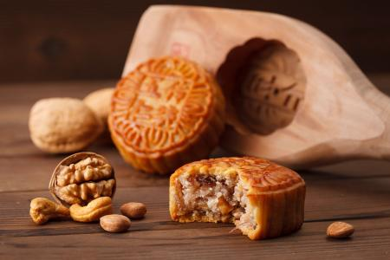
Java面向对象 类和对象
类和对象之间的关系
Notes:
小总结：类就是创建对象的模板

Slide 18
Java面向对象 类和对象
区分类和对象
奔驰汽车
奔驰smart
张三家的辆奔驰smart
狗
大黄狗
李四家那只大黄狗
水果
苹果
红苹果
红富士苹果
我嘴里吃了一半的苹果

Slide 19
Java面向对象 类和对象
类的构成
类(Class) 由3个部分构成
类的名称 : 类名
类的属性 : 一组数据
类的方法 : 允许对进行操作的方法 (行为)

Slide 20

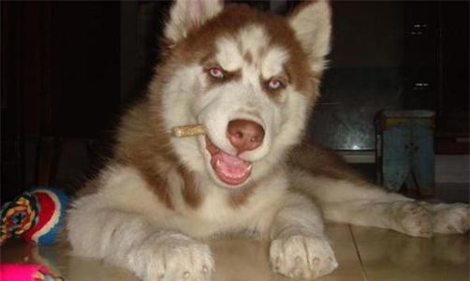
Java面向对象 类和对象
‘人’这个类设计,需要关心3个部分:
事物名称(类名):人(Person)
属性:身高(height)、年龄(age)
方法(行为/功能):跑(run)、工作(work)
‘狗’类的设计
类名:狗(Dog)
属性:品种 、毛色、性别、名字、 腿儿的数量
方法(行为/功能):叫 、跑、咬人、吃、摇尾巴

Slide 21
Java面向对象 类和对象
类的抽象
拥有相同(或者类似)属性和行为的对象都可以抽像出一个类
方法:一般名词都是类(名词提炼法)
小明在公车上牵着一条叼着热狗的狗
小明→ 人类
公车→ 交通工具类
热狗→ 食物类
狗→ 狗类
坦克发射3颗炮弹轰掉了2架飞机
坦克→可以抽象成类
炮弹→可以抽象成类
飞机→可以抽象成类
想一想：生活中，还有哪些类呢？

Slide 22

Java面向对象 类和对象
你看到了几个类？
Notes:
人，枪，子弹，手榴弹，刀子，箱子

Slide 23
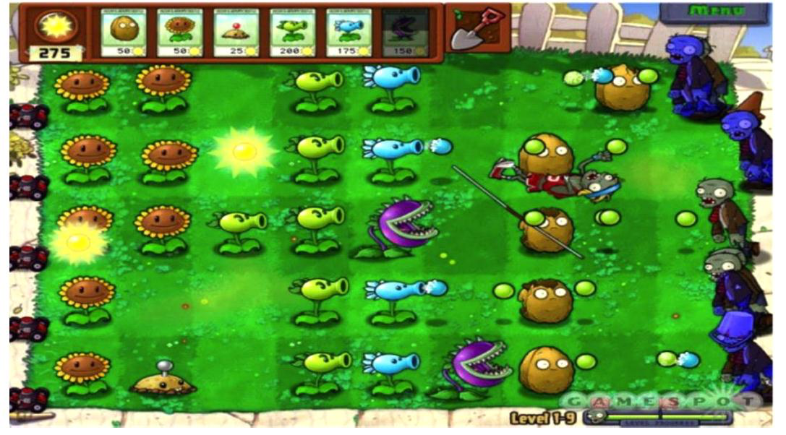
Java面向对象 类和对象
你看到了几个类？
Notes:
向日葵
类名: xrk
属性:
行为: 放阳光
豌豆
类名: wd
属性: 颜色 、发型,血量
行为:发炮, 摇头
坚果:
类名:jg
属性:血量 类型
行为:阻挡;
僵尸:
类名:js
属性:颜色、血量、 类型、速度
行为:走 跑跳 吃 死

